Slide 1
MAESTRÍA EN DOCENCIA UNIVERSITARIA
TRABAJO DE TITULACIÓN PREVIO A LA OBTENCIÓN DEL TÍTULO DE MAGÍSTER EN: DOCENCIA UNIVERSITARIA
VICERRECTORADO DE INVESTIGACIÓN, INNOVACIÓN Y TRANSFERENCIA DE TECNOLOGÍA
CENTRO DE POSGRADOS
AUTORAS:
MARCELA GIOCONDA HIDROBO MURILLO
ANDREA LEONOR VILLAVICENCIO MERA
DIRECTORA:
DRA. MARÍA DEL CARMEN VINUEZA

Slide 2
TEMA:
“EVALUACIÓN DEL IMPACTO DE LAS PRÁCTICAS PRE PROFESIONALES EN LA FORMACIÓN DE LOS ESTUDIANTES DE LA CARRERA DE EDUCACIÓN INFANTIL DE LA UNIVERSIDAD DE LAS FUERZAS ARMADAS – ESPE, DURANTE EL PERÍODO 2009- 2017. ANÁLISIS COMPARATIVO”

Slide 3
Planteamiento del Problema
Objetivo General
Objetivos Específicos
Hipótesis
Marco Legal
Marco Teórico
Metodología
Población y Muestra
Cálculo de la Muestra
Técnicas e Instrumentos
Resultados
Análisis Comparativo
Conclusiones
Recomendaciones
Contenido

Slide 4
Planteamiento del Problema
Procesos de formación poco beneficiosos / la práctica es sólamente un requisito.
Procesos y actividades de la práctica no sistematizados.
Actividades no acordes al perfil profesional y limitada retroalimentación
DESARTICULACIÓN DE LA PRÁCTICA PRE PROFESIONAL CON LA FORMACIÓN ACADÉMICA
Poco compromiso de las instituciones educativas.
Inexistencia de un Modelo de Práctica de pre profesional.
Limitado seguimiento y supervisión por parte de la universidad.

Slide 5
2. OBJETIVOS
Objetivo General
Medir el impacto de las prácticas pre profesionales en la formación académica de los estudiantes de la Carrera de Educación Infantil en el período 2009- 2017.

Slide 6
3. Objetivos específicos.
1
2
3
4
Identificar la relación que existe entre la práctica pre profesional y la formación teórica, metodológica y evaluativa de los estudiantes de la Carrera de Educación Infantil en el período 2009 –2017.
Determinar la incidencia entre los procesos de gestión institucional y la formación académica de los estudiantes de la Carrera de Educación Infantil en el período 2009 – 2017.
Analizar la relación que existe entre las prácticas pre profesionales y el perfil de egreso de la Carrera de Educación Infantil en el período 2009 –2017.
Establecer los aprendizajes significativos que se generan con el desarrollo de las prácticas pre profesionales de la Carrera de Educación Infantil en los períodos 2009– 2017.

Slide 7
4. Hipótesis
|
Las prácticas pre-profesionales ejecutadas a partir del año 2015, reflejan que existe un impacto positivo en la formación profesional de los estudiantes, en comparación con la ejecutada en el período 2009 - 2014 en la Carrera de Educación Infantil.
Las practices pre-profesionales ejecutadas a partir del año 2015, no reflejan ningún impacto en la formación profesional de los estudiantes, en comparación con la ejecutada en el período 2009 - 2014 en la Carrera de Educación Infantil.
Ha Alternativa
H0 Nula

Slide 8
5. Marco Legal
Ley Orgánica de Educación Superior y Reglamento
2008
Constitución de la República del Ecuador 2008
Reglamento de Régimen Académico 2013
RPC-SE13-No 051-2013
Ley Orgánica del Servicio Público 2010 y Reglamento General
Ley de Pasantías 2016

Slide 9
6. Marco Teórico
METODOLOGÍA
EVALUACIÓN
PERTINENCIA ACADÉMICA Y PROCEDIMENTAL
ASIGNATURAS
Práctica Pre profesional
ORGANIZACIONAL
PROCESOS DE GESTIÓN

Slide 10
6. Marco Teórico
PERFIL DE SALIDA
CAMPO LABORAL
RESULTADOS DE APRENDIZAJES
CAMPO OCUPACIONAL
Formación Académica
IMPACTO
ÁMBITOS

Slide 11
7. Metodología
TIPO:
Correlacional: Como la Práctica Pre Profesional incide en la Formación Académica.
DISEÑO:
Es no experimental con corte transversal. Es el estudio durante un período determinado de tiempo.

Slide 12
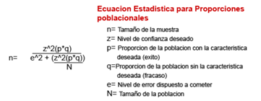
8. Metodología
POBLACIÓN:
Estudiantes 252
Graduados 137
MUESTRA:
Fórmula utilizada para cálculo de la muestra. Fuente: Asesoría Económica &Marketing (2009)
Población de estudiantes: Datos obtenidos de la Secretaría de la Carrera de Educación Infantil (2019).
Población de graduados/egresados: Datos obtenidos del Coordinación Institucional de Prácticas pre profesionales (2019).

Slide 13
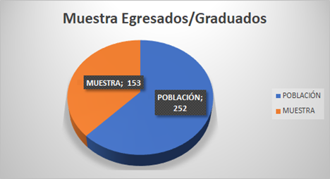
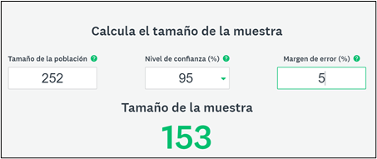
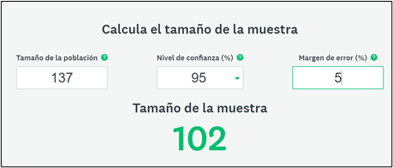
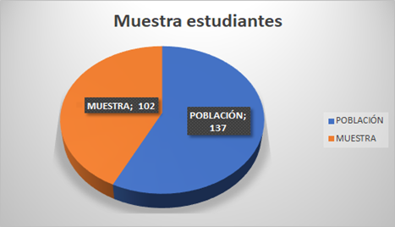
9. Cálculo de la Muestra
Datos obtenidos del programa estadístico Survey Monkey (2019).

Slide 14
10. Técnicas e Instrumentos
Técnica
Instrumento
Encuesta: aplicada a los estudiantes y graduados/egresados.
Entrevista: aplicada a:
MSc. Mónica Solís- ex Directora de la Carrera de Educación Infantil.
MSc. Mónica Escobar- Directora de la Carrera de Educación Infantil.
MSc. Cristhian Vega- Coordinador Institucional del Departamento de Prácticas pre profesionales de U.F.A. ESPE
Cuestionario

Slide 15
11. Resultados Encuesta
Práctica pre profesional DIMENSIÓN: PERTINENCIA ACADÉMICA Y PROCEDIMENTAL | MÁS | MENOS | NUNCA
ASIGNATURAS: | ESTUDIANTES Y GRADUADOS Pedagogía Técnicas Lúdicas ExpresiónCorporal Expresión Plástica Literatura Infantil | ESTUDIANTES Y GRADUADOS Teorías del Aprendizaje. Filosofía de la Educación. Metodología de la Investigación. Legislación Educativa. Investigación Cualitativa. | ESTUDIANTES Y GRADUADOS Filosofía de la Educación. Metodología de la investigación. Puericultura Nutrición Salud Legislación Educativa
 | ESTUDIANTES Aprendizajes no adquiridos: Currículo 25 % Manejo de grupo 14% Metodología 13% | GRADUADOS Aprendizajes no adquiridos: Currículo 23 % Manejo de grupo 21% Metodología 21%

Slide 16
11. Resultados Encuesta
Práctica pre profesional DIMENSIÓN: PERTINENCIA ACADÉMICA Y PROCEDIMENTAL | ESTUDIANTES Y GRADUADOS
METODOLOGIA | Ecléctico Integral | Tradicional Holístico | Tradicional Holístico
EVALUACIÓN | Cualitativa Diagnóstica Proceso Portafolio Lista de Cotejo Anecdotario Autoevaluación Coevaluación Heteroevaluación

Slide 17
11. Resultados Encuesta
Práctica pre profesional DIMENSION: GESTIÓN | ESTUDIANTES | GRADUADOS
GESTIÓN | Nivel: 1ero a 9no 77 % | Nivel: 7mo a 9no 62%
 | Tipo de práctica: Práctica pre profesional no remunerada 45% Servicio comunitario 27% | Tipo de práctica: Práctica pre profesional no remunerada 40% Servicio comunitario 23%
 | Tipo de práctica que no aplicó: Pasantía Ayudantía de cátedra Ayudantía de investigación | Tipo de práctica que no aplicó: Pasantía Ayudantía de cátedra Ayudantía de investigación
 | Asignación de centros: Bueno 38% Muy bueno 33% | Asignación de centros: Excelente 29% Muy bueno 29%
 | Tiempo y cronograma: Muy bueno 36% Bueno 30% | Tiempo y cronograma: Excelente 37% Bueno 27%
 | Número de horas: Muy bueno 36% Excelente 30% | Número de horas: Bueno 26% Regula 23% Malo 21%

Slide 18
11. Resultados Encuesta
FORMACIÓN ACADÉMICA
DIMENSIÓN: PERFIL DE SALIDA
RESULTADOS DE APRENDIZAJE
Figura 10. Resultados de aprendizaje II etapa de formación. Elaborado por: Hidrobo, M y Villavicencio, A (2019)
Figura 9. Resultados de aprendizaje I etapa de formación. Elaborado por: Hidrobo, M y Villavicencio, A (2019)
Figura 11. Resultados de aprendizaje III etapa de formación. Elaborado por: Hidrobo, M y Villavicencio, A (2019)

Slide 19
11. Resultados Encuesta
Formación Académica DIMENSIÓN: Perfil de salida | ESTUDIANTES | GRADUADOS
CAMPO LABORAL | Centros Públicos: Muy bueno 43% Centros Privados:Excelente 41% Centros Municipales: Muy bueno 47% Fiscomisionales: Muy bueno 41% | Centros Públicos: Bueno 43% Centros Privados: Excelente 48% Centros Municipales:Muy bueno 33% Fiscomisionales: Muy bueno 31%
CAMPO OCUPACIONAL | Elaboración de material didáctico 27% Docencia 23% Auxiliar de apoyo 20% Actividades de nunca desempeñó: Dirección 30%, coordinación 30% y promotor 29% | Auxiliar de apoyo 24% Docencia 21% Elaboración de material didáctico 20% Actividades de nunca desempeñó: Dirección 30%, coordinación 30% y promotor 29%

Slide 20
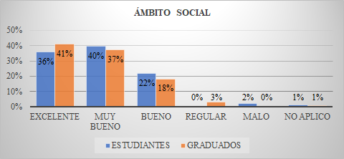
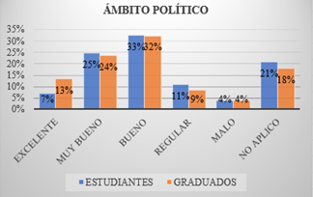
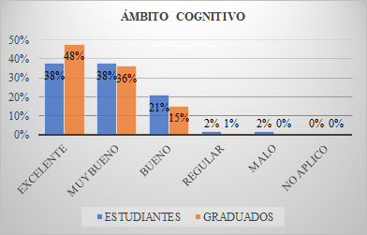
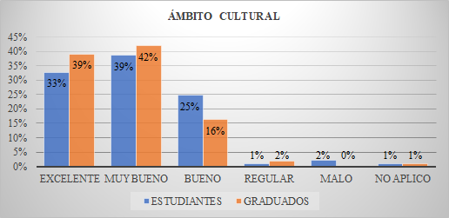
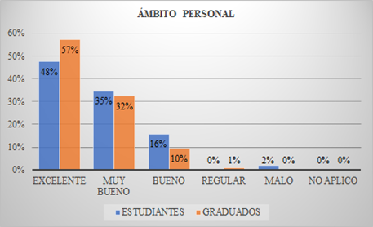
11. Resultados Encuesta
Formación Académica DIMENSION: IMPACTO | ESTUDIANTES | GRADUADOS
ÁMBITOS | Social: Excelente 36% Muy bueno 40% Político. Bueno 32% Muy Bueno 25% Cognitivo:Excelente 38% Muy bueno 38% Cultural: Excelente 33% Muy bueno 39% Personal:Excelente 48% Muy bueno 35% | Social: Excelente 41% Muy bueno 37% Político: Bueno 32% Muy Bueno 24% Cognitivo: Excelente 48% Muy bueno 36% Cultural:Excelente 39% Muy bueno 42% Personal:Excelente 57% Muy bueno 32%

Slide 21
11. Resultados Entrevista

Slide 22
11. Resultados Entrevista
1 | Aporta al perfil de salida ampliamente operacionalizando los conocimientos teóricos recibidos en clases. | 8 | Es flexible y se aplica en función de las necesidades de los estudiantes.
2 | Principalmente en instituciones públicas, sin embargo, a través de los convenios y cartas de compromiso también tienen lugar en ciertas instituciones privadas .La apertura es limitada. | 9 | Realizan principalmente funciones de apoyo y ayudantía, con enfoque al aprendizaje y mejora continua que desarrolle destrezas docentes.
3 | Currículo, a través de las planificaciones, Psicología Infantil, Evaluación del aprendizaje, Expresiones corporal y plástica y Legislación Educativa. | 10 | Da al estudiante principalmente la experiencia dentro de un aula en calidad de docente, además ayudan a la universidad a actualizar su currículo. Permite al estudiante tomar decisiones y dirigir un proceso de enseñanza aprendizaje.
4 | Las estudiantes se acoplan a los diferentes modelos aplicados en los centros infantiles | 11 | Se considera que el número actual de horas de práctica es excesivo, sin embargo, la realización de 400 horas tampoco es suficiente.
5 | De séptimo a noveno y de primero a noveno semestre. | 12 | Social: Satisfacción de necesidades sociales reales.Política: Manejan la tendencia institucional de cada centro educativo.Cognitiva: Desarrolla directamente su profesión. Cultural: Se involucra directamente con diferentes niveles socio culturales y conoce diferentes tradiciones que fortalecen la identidad.Personal: Desarrolla autoconocimiento de sus capacidades y potencialidades a nivel profesional y humano.
6 | Práctica pre profesional no Remunerada | 13 | En todos los niveles, siempre y cuando se asignen más responsabilidades progresivamente, de modo que a partir del 7mo nivel se puedan hacer cargo absoluto de los grupos de niños
7 | Se aplica en el período de vacaciones de las estudiantes entre semestres y existen dificultades de seguimiento por parte de los tutores. | 14 | Existen varios estudiantes y la universidad brinda las facilidades para que los estudiantes realicen su práctica en otros períodos.

Slide 23
12. Análisis Comparativo
COMÚN : RESULTADOS DE DIFERENCIA NO SIGNIFICATIVA > 0.05
NO COMÚN: RESULTADOS DE DIFERENCIAS SIGNIFICATIVAS <0.05
Análisis Comparativo- SPSS Herramienta Chi cuadrado de Pearson (2019)

Slide 24
13. Conclusiones
1
ASIGNATURAS: + Pedagogía, Téc. Lúdicas, Expr. Corporal, Expr. Plástica y Literatura Infantil
METODOLOGÍA + M. Ecléctico e Integral EVALUACIÓN + TIPO cualitativas, diagnósticas y de proceso + TECN. portafolio, la lista de cotejo y el anecdotario utilizados en heteroevaluación, coevaluación y autoevaluación, en otras palabras, todos estos elementos identifican la relación entre las P.P.P. y la Formación Académica
2
La asignación del centro así como del tiempo y del cronograma se da efectivamente.
Los procesos de gestión se enfocan en satisfacer las necesidades en los centros educativos.
TIPO DE PRÁCTICA. + No remunerada
Los estudiantes están de acuerdo con el número de horas asignadas para las prácticas es adecuado, aunque, debe ser realizarlo durante su receso universitario. Los egresados desacuerdo carga horaria, las consideran insuficientes
4
IMPACTO. Practicante satisface necesidades locales, nacionales y mundiales; conociendo su entorno y proponiendo soluciones:
SOCIAL: Debe tomar decisiones inmediatas y conocer el manejo de la educación para la comunidad.
CULTURAL: Practican en instituciones urbano marginales y unidocentes conociendo las tradiciones y diferentes culturas.
POLÍTICO: Se rige a leyes y reglamentos en la educación generando el sentido de justicia, ética y responsabilidad.
PERSONAL: Fortalece la vocación - generar el emprendimiento con la apertura de centros de Educación Infantil.
3
ESTUDIANTES se desempeña en docencia / material didáctico dentro de centros públicos, privados, fiscales, fiscomisionales, ONGs, etc. DESARROLLO resultados de aprendizaje.
GRADUADOS FUNCIONES docencia / auxiliar de apoyo. No todos los practicantes realizan las actividades correspondientes, el acompañamiento académico es fundamental.

Slide 25
14. Recomendaciones
REFORZAR: Currículo, Metodología a través de la actualización de temas y contenidos en esas asignaturas.
METODOLOGÍA: El modelo de la institución donde realizan las prácticas: holístico, cognoscitivo y el tradicional.
EVALUACIÓN: Se debe aplicar al menos uno de los tipos de evaluación existentes con técnicas y agentes variados.
1
2
Actualizar normativa interna / crear un modelo de prácticas pre profesionales o elaborar un manual de procedimientos que regule e instrumente los procesos de gestión de la práctica pre profesional en la que intervengan todos los actores y todas las funciones / actividades .
Diversificar los convenios con: centros privados, ONGs y programas de la infancia, donde la práctica pre profesional no se ha desarrollado de manera representativa, dando mayor énfasis en funciones de ayudantía de cátedra e investigación.
Impulsar la doble contribución o beneficio para las partes vinculadas, dado que el estudiante suple necesidades socio-educativas de su entorno inmediato y a su vez, se nutre de experiencias, conocimientos y relaciones sociales, culturales, cognitivas, políticas y personales.
4
Desarrollar proyectos de emprendimiento y educativos, que propicien que los estudiantes desempeñen las funciones de dirección y coordinación.
3

